Slide 1
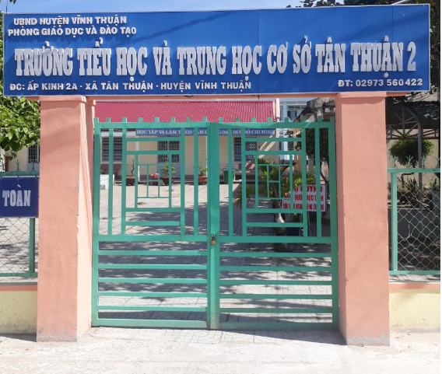
PHÒNG GIÁO DỤC & ĐÀO TẠO VĨNH THUẬN
TRƯỜNG TH&THCS TÂN THUẬN 2
HỘI THI GIÁO VIÊN GIỎI CẤP HUYỆN
PHẦN THI THUYẾT MINH BIỆN PHÁP GÓP PHẦN NÂNG CAO CHẤT LƯỢNG DẠY HỌC
Giáo viên: Phạm Thanh Nho
Năm học: 2023-2024

Slide 2
ĐẢNG UỶ XÃ TÂN THUẬN
CHI BỘ TRƯỜNG TH&THCS TÂN THUẬN 2
CHUYÊN ĐỀ ỨNG DỤNG CÔNG NGHỆ THÔNG TIN
Giáo viên: Phạm Thanh Nho
Năm học: 2023-2024

Slide 3
BIỆN PHÁP
ỨNG DỤNG CÔNG NGHỆ THÔNG TIN TRONG GIỜ HỌC
MÔN TOÁN LỚP MỘT

Slide 4
Biện pháp ứng dụng công nghệ thông tin trong giờ học môn Toán lớp Một
Giới thiệu về biện pháp giáo dục
01
Nội dung biện pháp giáo dục
02
Kết quả giáo dục
03
Ý nghĩa và bài học sư phạm
04

Slide 5
I. GIỚI THIỆU VỀ BIỆN PHÁP GIÁO DỤC
Trước kia, trong quá trình dạy học Toán, tôi sử dụng một số phương pháp truyền thống như bảng đen, phấn trắng…
Mục tiêu của chương trình mới là giúp học sinh phát triển toàn diện về kiến thức, năng lực và phẩm chất. Mục tiêu trong kế hoạch dạy học của giáo viên cũng luôn hướng tới điều đó.
Trong các môn học thì môn Toán ít được học sinh có sự quan tâm, thích thú vì giờ học toán thường khô khan. Các em sẽ nhanh chán nản, không chú ý dẫn đến kết quả giờ học không cao.

Slide 6
Qua những phương pháp truyền thống ấy, bên cạnh ưu điểm, tôi nhận thấy còn tồn tại những hạn chế như sau:
- Còn vài em chưa phối hợp tốt với giáo viên trong giờ học.
- Việc chuẩn bị đồ dùng học tập cũng khiến giáo viên mất nhiều công sức, thời gian, tốn kém về tiền bạc.
- Phần lớn giáo viên thường tập trung truyền tải kiến thức với các thao tác nghe, làm mẫu khiến cho không khí lớp học trở nên nặng nề và các em dễ mất tập trung, không có hứng thú với môn học, dẫn đến hiệu quả giờ học không cao, học sinh mệt mỏi, uể oải sau mỗi tiết học.
Xuất phát từ lí do trên cùng với mong muốn thành công hơn trong công tác giảng dạy, tôi đã chọn “Biện pháp ứng dụng công nghệ thông tin trong giờ học môn Toán lớp Một” để nghiên cứu và áp dụng.

Slide 7
THUẬN LỢI
Được sự quan tâm, chỉ đạo sâu sát của Ban giám
hiệu trường, bộ phận chuyên môn luôn hướng dẫn,
giúp đỡ kịp thời.
Trường lớp khang trang, cơ sở vật chất đầy đủ.
Đa số phụ huynh chăm lo trang bị đầy đủ sách vở đảm bảo cho việc học của các em.
Bản thân luôn tìm tòi các giải pháp mới trong giảng dạy.

Slide 8
KHÓ KHĂN
1. Học sinh chưa có nhiều cơ hội tiếp cận công nghệ
thông tin trong học tập. Dạy học truyền thống bài
giảng chưa hứng thú, hấp dẫn học sinh.
2. Học sinh chưa hứng thú và tích cực trong học tập.

Slide 9
KHÓ KHĂN
3. Học sinh chưa thực hành thường xuyên các phiếu
học tập để đánh giá năng lực học toán. Giáo viên viết
bảng truyền thống gây mất nhiều thời gian trong giờ
học không có thời gian bao quát học sinh.
4. Vài phụ huynh chưa quan tâm đến việc học của
các em, giao phó cho giáo viên, không hướng dẫn các em tự học ở nhà.

Slide 10
Năm học 2022 - 2023 | Số lượng học sinh được khảo sát | HS yêu thích môn Toán |  | HS không yêu thích môn Toán
 |  | SL | TL | SL | TL
Trước khi áp dụng | 24 | 9 | 37.5 % | 15 | 62.5 %

Slide 11
II. NỘI DUNG BIỆN PHÁP GIÁO DỤC
Ứng dụng công nghệ thông tin vào thiết kế,
sử dụng bài giảng điện tử.
Biện pháp 1
Ứng dụng công nghệ thông tin vào thiết kế
trò chơi học tập, vận dụng các chuyên đề
đã được tập huấn.
Biện pháp 2

Slide 12
II. NỘI DUNG BIỆN PHÁP GIÁO DỤC
Ứng dụng công nghệ thông tin vào thiết kế
phiếu học tập hoặc phiếu khảo sát nhằm
đánh giá năng lực Toán học của học sinh.
Biện pháp 3
Phối hợp cùng cha mẹ học sinh.
Biện pháp 4

Slide 13
Biện pháp 1: Ứng dụng công nghệ thông tin vào thiết kế, sử dụng bài giảng điện tử:
Đặc điểm của học sinh lớp Một là tư duy mang tính trực quan, cụ thể, ham thích những điều mới lạ, thích quan sát các sự vật hiện tượng có màu sắc sặc sỡ, hấp dẫn. Do đó, để tạo nên sự hấp dẫn, lôi cuốn học sinh vào từng tiết dạy, tôi luôn ứng dụng công nghệ thông tin, cụ thể là giáo án điện tử vào trong giảng dạy. Bởi ngoài các nội dung trong sách giáo khoa, khi sử dụng giáo án điện tử tôi có thể dùng các hình ảnh từ thực tế với rất nhiều màu sắc, chèn các video có nội dung giải trí, hoạt hình, ca nhạc,… để làm dẫn chứng, mở rộng nội dung cho bài dạy. Hiện tại lớp tôi đã được trang bị tivi nên việc khai thác và ứng dụng công nghệ thông tin vào dạy học đã đem lại rất nhiều hiệu quả, những phần mềm, kênh, học liệu mà tôi đã ứng dụng vào dạy học toán hàng ngày như: Hành trang số, Youtube, Violet…

Slide 14
Ví dụ: Để dạy bài các số 6, 7, 8, 9, 10 tôi tổ chức cho các em xem video trên trang Youtube nào ta cùng đếm đến 10 để giới thiệu bài, giáo viên không cần giới thiệu bài, khi xem xong các em cũng biết là hôm nay mình sẽ học bài các số 6 đến 10.
Ở phần hướng dẫn viết các số, tôi cho các em xem video có hiệu ứng viết, học sinh sẽ dễ quan sát được độ cao, độ rộng và điểm đặt bút, dừng bút.
Ở hoạt động đếm và lập số tôi cho các em xem video các bạn nhỏ đếm các vật trong thực tế có số lượng là 10, học sinh vừa thích thú, vừa ghi nhớ được cách đếm.

Slide 15
Nhờ ứng dụng công nghệ thông tin trong dạy học, giáo viên không mất nhiều thời gian để sưu tầm và làm đồ dùng học tập. Chỉ cần mở máy tính và ti vi thì giáo viên sẽ đưa được rất nhiều hình ảnh trực quan để học sinh quan sát. Điều này phù hợp với học sinh lớp Một vì trí nhớ hình ảnh trực quan của các em rất phát triển. Học sinh không chỉ được nói mà còn trực tiếp được tương tác khi thực hành, giúp học sinh khắc sâu kiến thức hơn.

Slide 16
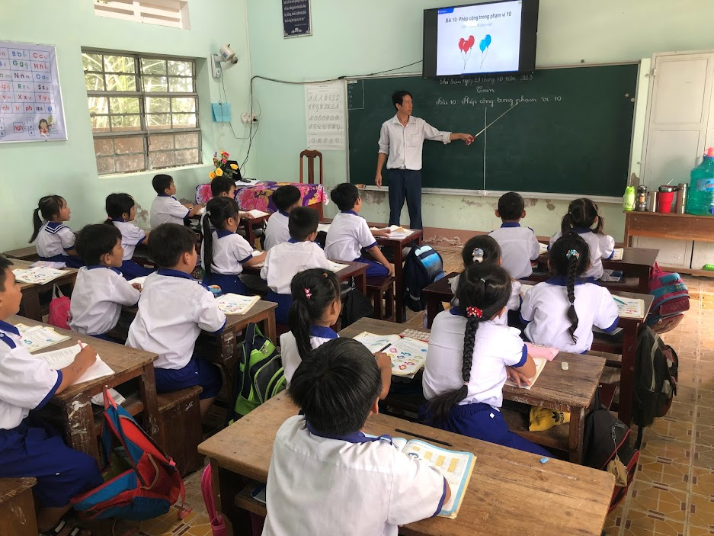
Học sinh học tiết học có ứng dụng Công nghệ thông tin

Slide 17
Biện pháp 2: Ứng dụng công nghệ thông tin vào thiết kế trò chơi học tập, vận dụng các chuyên đề đã được tập huấn:
Với đặc điểm của học sinh lớp Một, có lẽ khó khăn nhất là khả năng tập trung 35 phút cho một tiết học nếu chỉ có các hoạt động học thông thường. Do đó để giúp các em tập trung chú ý và thích thú hơn, tôi thường xuyên tổ chức các trò chơi. Tôi có một ngân hàng trò chơi với rất nhiều các trò chơi như: hái táo, đào vàng, quả táo bí mật, khỉ ăn chuối, giải cứu cá voi...
Bên cạnh đó, tôi tích cực vận dụng lồng ghép với các chuyên đề đã được tập huấn như chuyên đề dạy Toán theo hướng phát triển phẩm chất và năng lực học sinh, chuyên đề ứng dụng công nghệ thông tin vào học thông qua chơi, chuyên đề dạy Toán theo hình thức lớp học đảo ngược…vận dụng thường xuyên các phương pháp, kĩ thuật dạy học như kĩ thuật phòng tranh, kĩ thuật lớp học đảo ngược…nhằm tạo điều kiện cho học sinh được thao tác, được thực hành nhiều trong tiết học, góp phần phát triển phẩm chất và năng lực học sinh.

Slide 18
Giải pháp này tôi thấy rất thiết thực và phù hợp với tâm sinh lý của học sinh Tiểu học và góp phần không nhỏ hình thành cho học sinh năng lực mô hình hóa toán học, năng lực giao tiếp, hợp tác, giải quyết vấn đề giữa các học sinh.

Slide 19
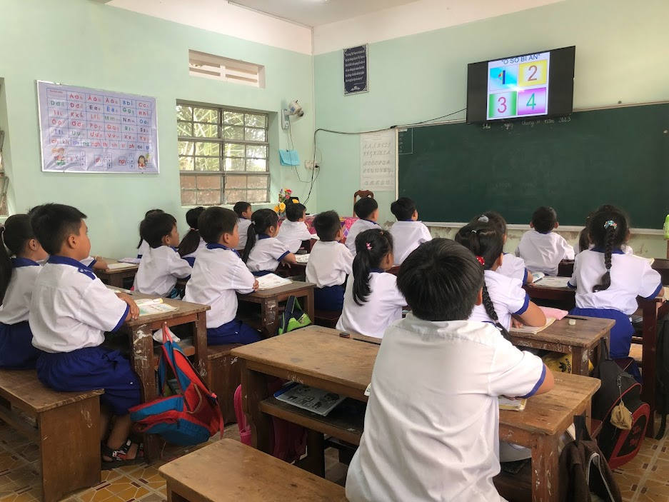
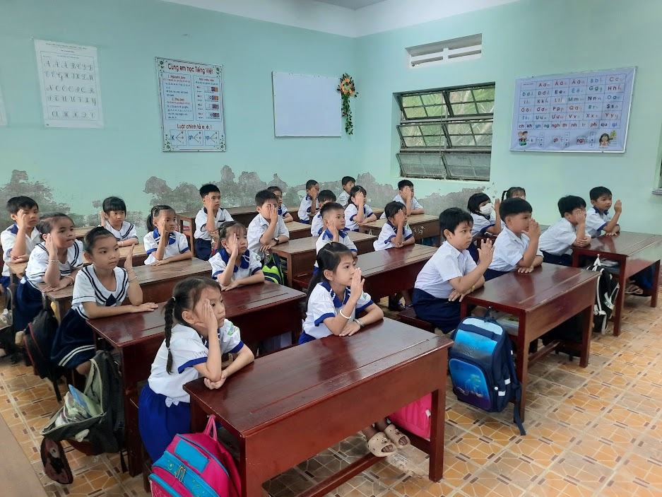
Học sinh tham gia trò chơi trong tiết học

Slide 20
Sau mỗi trò chơi như vậy, các em như có thêm nguồn năng lượng mới, sự phấn khởi thể hiện rõ trên khuôn mặt từng em. Bởi việc tham gia các trò chơi giúp học sinh giải tỏa căng thẳng khi phải tập trung quá nhiều vào việc học, học sinh được thi đua tham gia các trò chơi, giành quyền trả lời, từ đó giúp học sinh hào hứng hơn, có thêm năng lượng và tiếp thu bài mới cũng hiệu quả hơn, tạo cho các em tâm lí thoải mái, tự tin cho những hoạt động học tập tiếp theo.

Slide 21
Biện pháp 3: Ứng dụng công nghệ thông tin vào thiết kế phiếu học tập hoặc phiếu khảo sát nhằm đánh giá năng lực Toán học của học sinh:
Vì 100% phụ huynh học sinh lớp tôi đều có đầy đủ thiết bị kết nối mạng như: điện thoại thông minh, máy tính…. Nên trong quá trình dạy học tôi đã sử dụng phần mềm Google Form để thiết kế phiếu học tập hoặc phiếu khảo sát vào dịp cuối tuần nhằm giúp học sinh ôn tập và củng cố các kiến thức đã học trong tuần bên cạnh đó phụ huynh cũng phần nào nắm được năng lực học tập và tiếp thu bài học của con em mình.

Slide 22
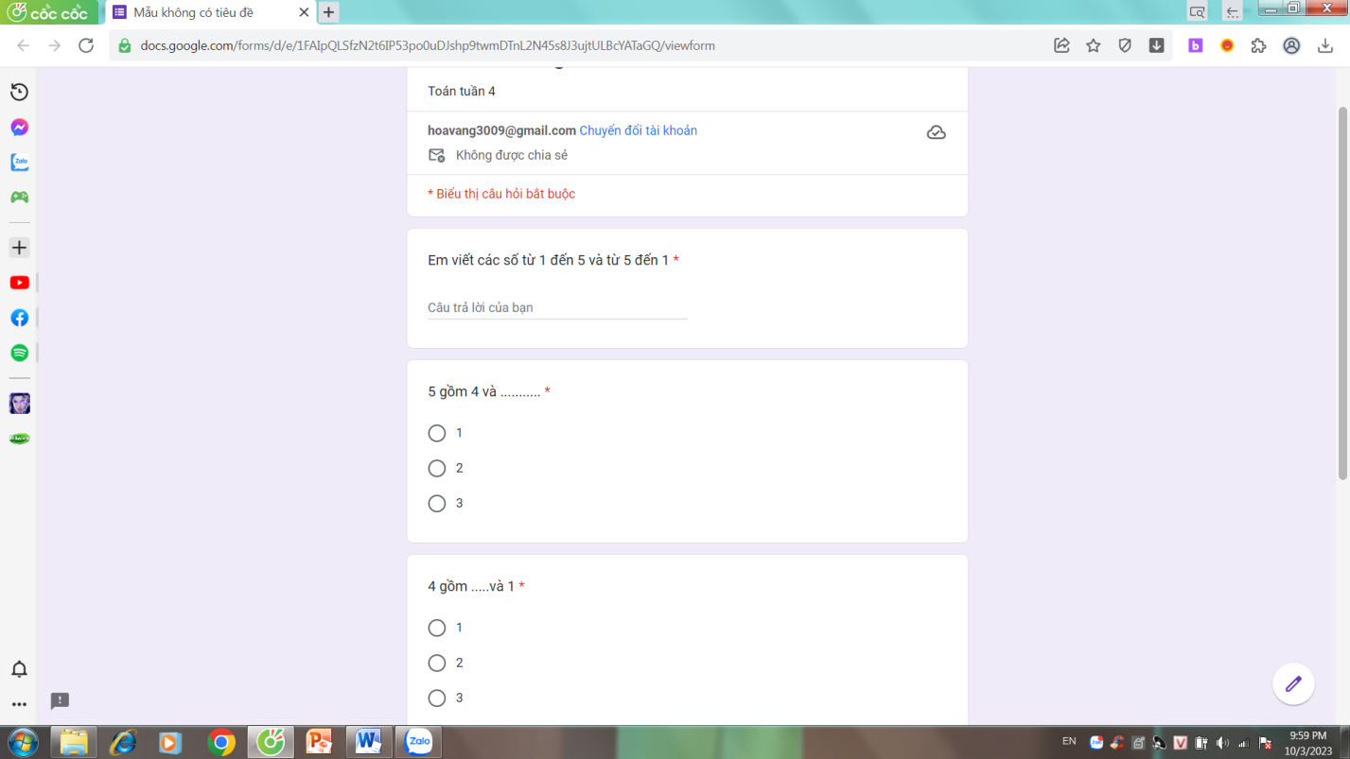
Phiếu bài tập vào cuối tuần trên google form

Slide 23
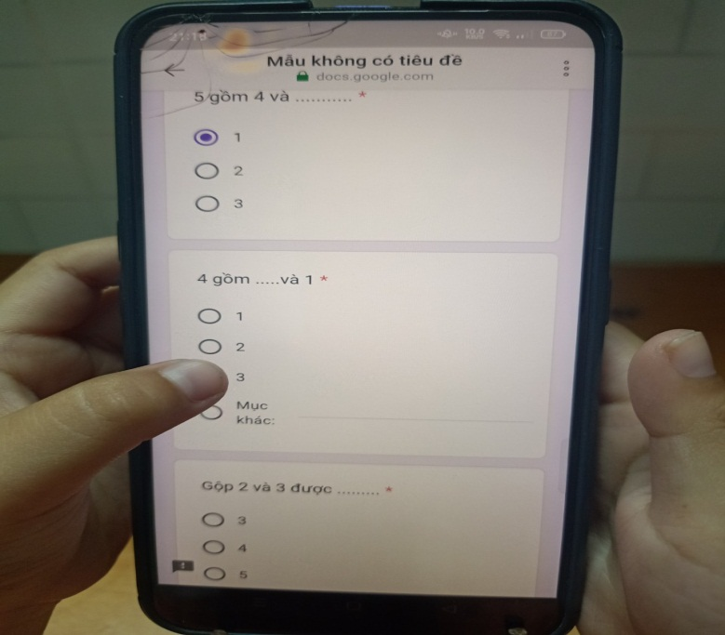
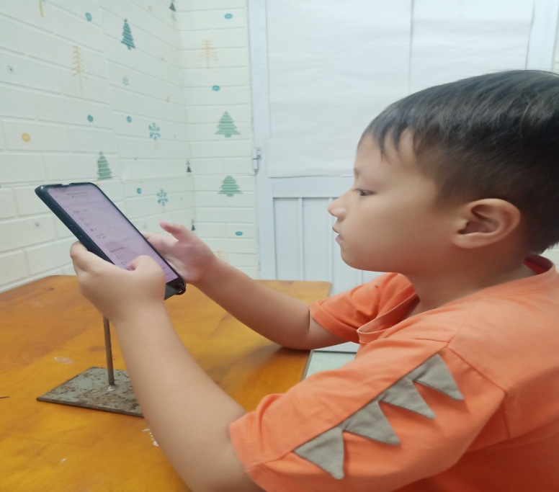
Học sinh làm bài tập cuối tuần trên google form
Học sinh làm bài tập cuối tuần trên google form

Slide 24
Biện pháp 4: Phối hợp cùng cha mẹ học sinh:
Đầu năm học, tôi chia sẻ với phụ huynh về những đổi mới của chương trình, cách dạy con học Toán theo chương trình mới. Đối với các em nào còn hạn chế, tôi dành ít phút cuối buổi học để gặp gỡ phụ huynh và trao đổi về khả năng tiếp thu của con để từ đó phụ huynh học sinh có kế hoạch hướng dẫn con học ở nhà.
Liên hệ chặt chẽ với phụ huynh giúp các em có góc học tập ở nhà, tạo thói quen biết ngồi vào bàn học đúng giờ, gợi ý phụ huynh phân bố thời gian hợp lý để các em được học ở nhà đúng giờ giấc, đảm bảo sức khỏe tốt giúp các em phát triển về trí tuệ và thể lực.
Đối với các em chưa được sự quan tâm tích cực từ phía phụ huynh tôi thường xuyên liên lạc trao đổi với phụ huynh, giúp phụ huynh hiểu rõ vai trò của mình để phụ huynh thấy được việc phối hợp với giáo viên hướng dẫn con học ở nhà là vô cùng cần thiết.
Học sinh làm bài tập cuối tuần trên google form

Slide 25
Phụ huynh hướng dẫn con làm phiếu bài tập cuối tuần
Học sinh làm bài tập cuối tuần trên google form

Slide 26
III. KẾT QUẢ GIÁO DỤC:
Sau khi áp dụng các biện pháp, tôi khảo sát lại về số lượng học sinh yêu thích môn Toán của lớp mình, tôi thu được kết quả như sau:

Slide 27
Năm học 2022-2023 | Số lượng học sinh được khảo sát | HS yêu thích môn Toán |  | HS không yêu thích môn Toán
 |  | SL | TL | SL | TL
Trước khi áp dụng | 24 | 9 | 37,5 % | 15 | 62,5 %
Sau khi áp dụng | 24 | 23 | 95,8% | 1 | 4,2%

Slide 28
Từ những kết quả thu được, có thể thấy những giải pháp và việc làm của tôi bước đầu đã mang lại hiệu quả.
- Các em rất hứng thú mỗi khi đến giờ học Toán. Phát huy được các năng lực Toán học cũng như các phẩm chất như trách nhiệm, chăm chỉ, nhân ái.
- Nâng cao chất lượng dạy và học trong nhà trường.

Slide 29
Từ đó kết quả học tập của các em cũng được nâng cao rõ rệt đồng nghĩa với việc các em rất hứng thú với việc học, nắm bắt các kiến thức, kĩ năng và hình thành phát triển các năng lực, phẩm chất một cách hoàn toàn tự nhiên.
Tạo cho học sinh hứng thú, chủ động tiếp thu chiếm lĩnh tri thức Toán học. Việc ứng dụng công nghệ thông tin không chỉ được bản thân tôi sử dụng trong dạy học môn Toán mà còn sử dụng vào các môn học khác như: Tự nhiên và Xã hội, Tiếng Việt, Đạo đức, Hoạt động trải nghiệm…

Slide 30
IV. Ý NGHĨA VÀ BÀI HỌC SƯ PHẠM
Qua quá trình áp dụng biện pháp “Biện pháp ứng dụng công
nghệ thông tin trong giờ học môn Toán lớp Một” bản thân tôi
nhận thấy rằng:
Giáo viên không mất nhiều thời gian, công sức để chuẩn bị đồ
dùng dạy học.
Thiết kế bài giảng đạt hiệu quả, giờ dạy luôn sinh động, tạo
nhiều hứng thú cho học sinh. Các em tiếp thu kiến thức một cách
nhẹ nhàng, hào hứng, phù hợp với đặc điểm tâm lí lứa tuổi của
HS lớp Một “ Học mà chơi, chơi mà học”.

Slide 31
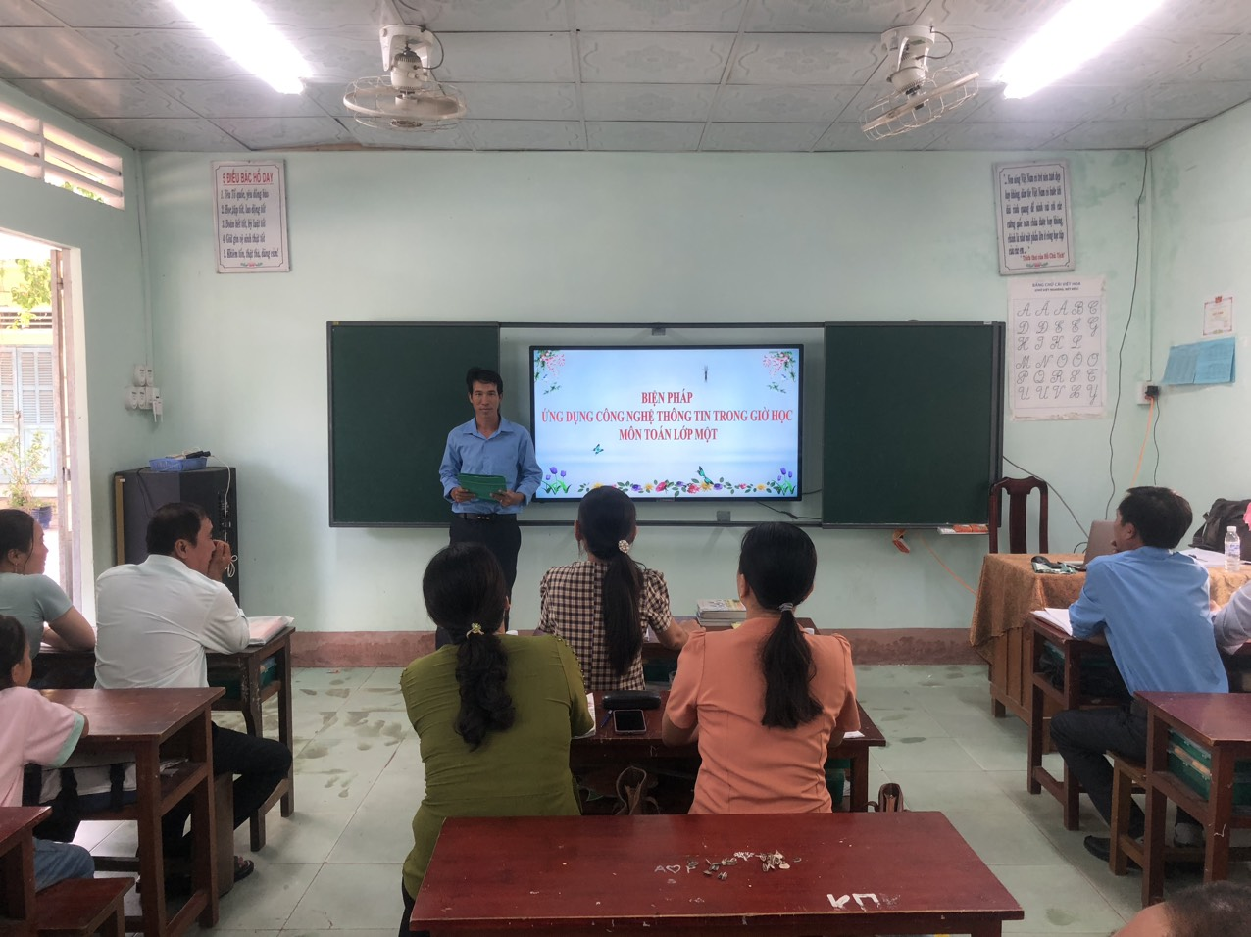
Triển khai biện pháp cấp trường

Slide 32
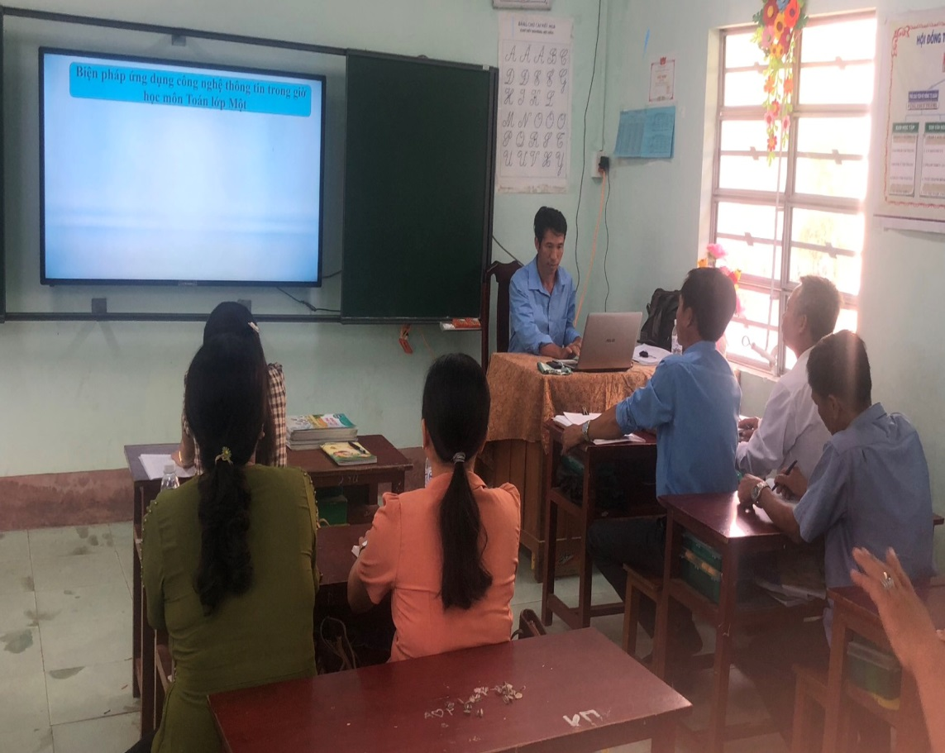
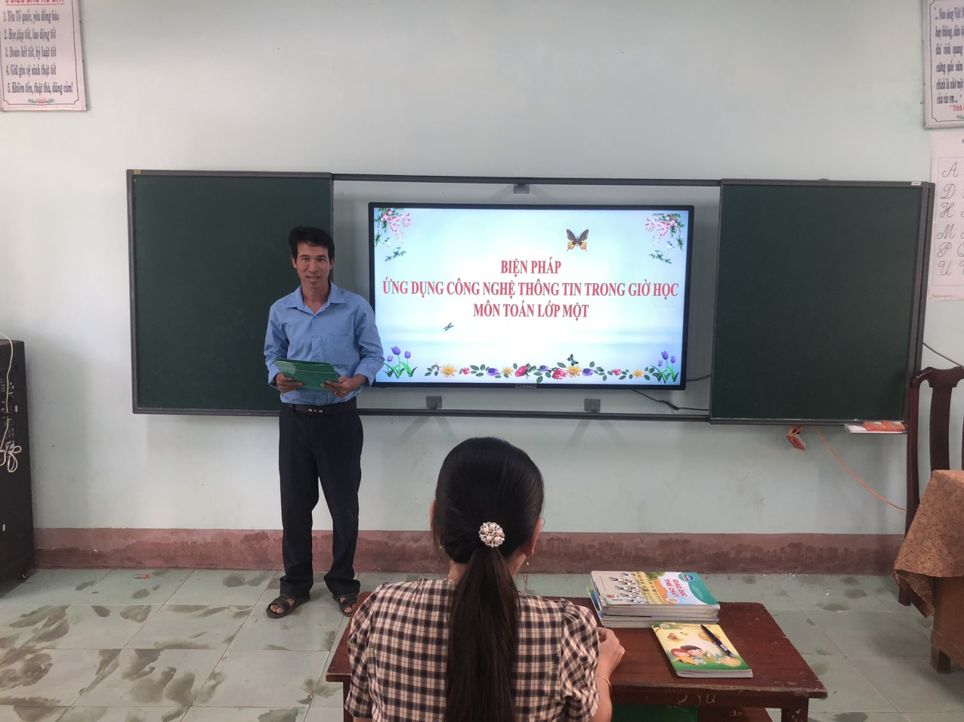
Triển khai biện pháp cấp trường

Slide 33
Trên đây là kinh nghiệm của bản thân tôi trong quá trình áp dụng “Biện pháp ứng dụng công nghệ thông tin trong giờ học môn toán lớp Một”. Chắc chắn không tránh khỏi những hạn chế, thiếu sót. Kính mong nhận được những đóng góp của cấp trên và đồng nghiệp để bản thân từng bước hoàn thiện mình, góp phần nâng cao hiệu quả trong việc thực hiện nhiệm vụ “Trồng người” .
Tôi xin chân thành cảm ơn !

